Slide 1
Teoria Quase-Geostrófica
http://www.meteor.iastate.edu/classes/mt411/powerpoint/METR4424qgtheory.pdf

Slide 2
Teoria Quase-Geostrófica (QG)
Teoria QG
• Visão Geral
• Aproximações e validade
• Equações QG
• Referências QG
Previsão QG
• Visão Geral
• Estimando a evolução do sistema
  • Equação da tendência do Geopotencial do QG
• Estimando o movimento vertical
  • Equação omega do QG

Slide 3
Teoria QG: Visão Geral
Necessidades da previsão:
• Previsão até 7 dias das variáveis: temperatura, umidade, precipitação e vento
• Estas informações dependem da evolução dos padrões dos sistemas sinóticos (por exemplo, sistemas de pressão à superfície, frentes e jatos)
Quatro métodos de previsão:
Modelos Conceituais: Baseados em uma grande quantidade de observações de eventos passados. Generalização de padrões sinóticos. Ex: Teoria da Frente Polar, Modelo norueguês dos ciclones
Aproximação cinemática: Análise das observações atuais dos campos de vento, temperatura e umidade. Assume-se que nuvens e precipitação ocorrerão onde há movimento ascendente e um fornecimento adequado de umidade. Ex.: Teoria QG
Modelos numéricos: Baseados na integração das equações primitivas. Necessitam uma rede densa de observações, parametrizações físicas acuradas e o usuário deve estar preparado para corrigir eventuais erros associados às condições iniciais ou às considerações do modelo.
Modelos estatísticos: utilizam observações ou saídas de modelos numéricos para estimar a probabilidade de ocorrência de certos eventos meteorológicos

Slide 4
Teoria QG: Visão Geral
A Teoria QG:
Mostra como o balanço hidrostático e o balanço geostrófico restringem e simplificam os movimentos atmosféricos, mas de maneira realista
Fornece uma estrutura simples com a qual se pode entender e diagnosticar a evolução tridimensional dos sistemas de tempo de escala sinótica
Ajuda a compreender como os campos de massa (pela advecção horizontal de temperatura) e os campos de momentum (pela advecção horizontal de vorticidade) interagem para criar circulações verticais que resultam em padrões sinóticos realistas
Oferece a interpretação física das forçantes do movimento vertical e dos padrões de nuvens/precipitação associados a ciclones de latitudes médias

Slide 5
Teoria QG: Aproximações e validade
O que já sabemos?
• As equações primitivas são bastante complicadas
• Sistemas sinóticos de latitudes médias apresentam ventos próximos ao geostrófico acima da camada limite
• Isso pode ser usado para simplificar as equações e ainda manter acurácia

Slide 6
Teoria QG: Aproximações e validade
Comecemos com:
• Equações primitivas
• Balanço hidrostático (válido para movimentos de escala sinótica)

Slide 7
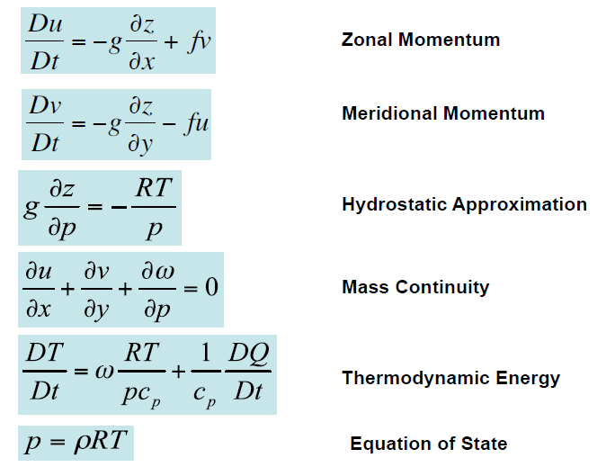
Teoria QG: Aproximações e validade

Slide 8

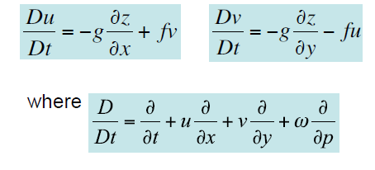
Teoria QG: Aproximações e validade
Separando as componentes ag e geostrófica do vento:
(ug, vg) → geostrófico → Porção do vento real em balanço geostrófico
(ua, va) → ageostrófico → Porção do vento real que NÃO está em balanço geostrófico
• Equações do mov. horiz.:

Slide 9


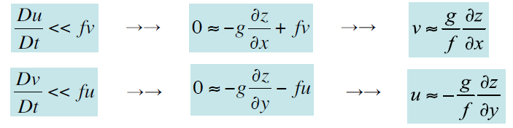
Teoria QG: Aproximações e validade
Análise de escala:
Movimentos sinóticos de latitude média:
Assim,

Slide 10
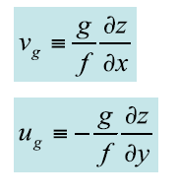
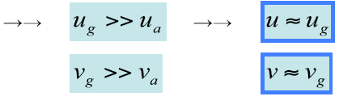

Teoria QG: Aproximações e validade
Balanço Geostrófico:
Ou seja:

Slide 11


Teoria QG: Aproximações e validade
Inicialmente:
Assumindo que a advecção horizontal é feita somente pelo vento geostrófico:

Slide 12

E o vento associado à Força de Coriolis?
• Se [u, v] = [ug, vg] →→ balanço geostrófico e:
• NÃO QUEREMOS ISSO!!! → ALGUMAS ACELERAÇÕES SÃO NECESSÁRIAS PARA QUE O SISTEMA EVOLUA.

Slide 13
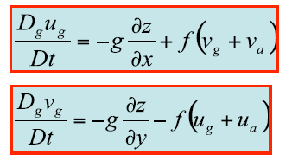
ACELERAÇÕES DO VENTO GEOSTRÓFICO DA COMPONENTE AGEOSTRÓFICA ASSOCIADO À FORÇA DE CORIOLIS

Slide 14




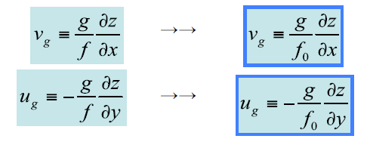
Teoria QG: Aproximações e validade
Expandindo o parâmetro de Coriolis (f) em uma série de Taylor:
Onde é o parâmetro de Coriolis a uma latitude de referência constante, e
é o gradiente meridional do parâmetro
de Coriolis
Por análise de escala:
E as equações podem
ser re-escritas como:

Slide 15
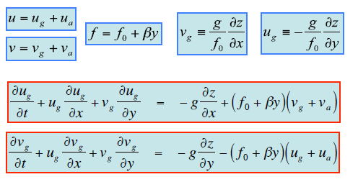
Teoria QG: Equações de movimento
Simplificações da TQG com relação às equações primitivas, desconsiderando:
• Fricção
• Advecção horizontal de momentum pelo vento ageostrófico
• Advecção vertical de momentum
• Variações locais do vento ageostrófico
• Advecção de momentum ageostrófico pelo vento geostrófico

Slide 16
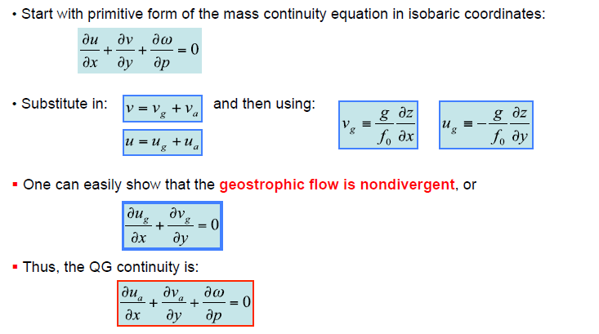
Teoria QG: Equação da Continuidade
A velocidade vertical (ω) depende apenas da componente ageostrófica do fluxo

Slide 17
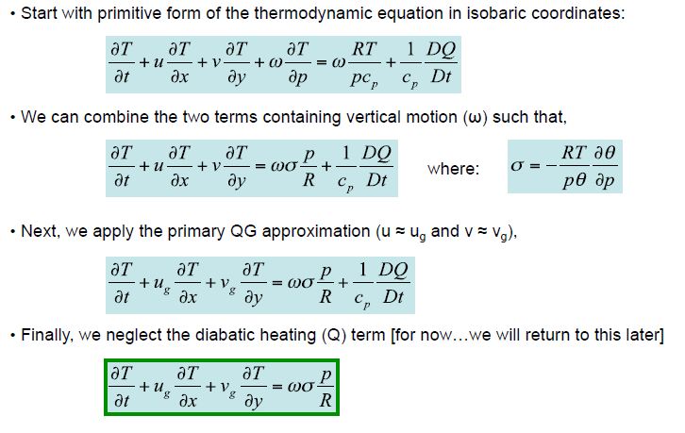
Teoria QG: Equação da Termodinâmica

Slide 18




Circulação e Vorticidade
Circulação: Tendência que um grupo de parcelas tem de girar. Calcula-se a circulação de uma área da atmosfera
Vorticidade: Tendência do cisalhamento do vento, num dado ponto, de induzir rotação. Calcula-se a vorticidade em um ponto da atmosfera
Vorticidade Planetária:
  vorticidade associada à rotação da Terra
Vorticidade relativa:
  vorticidade associada ao cisalhamento
  do campo de vento tridimensional
Para escala sinótica, interessa apenas a componente vertical da vorticidade (a componente k)
Vorticidade Absoluta: Soma da vorticidade relativa com a planetária.

Slide 19
Vorticidade
Vorticidade negativa: associada a circulações no sentido horário (ciclônicas no HS e anticiclônicas no HN)
Vorticidade positiva: associada a circulações no sentido anti-horário (anticiclônicas no HS e ciclônicas no HN)

Slide 20
Elementos que produzem vorticidade:
Cisalhamento
Curvatura
Coriolis

Slide 21
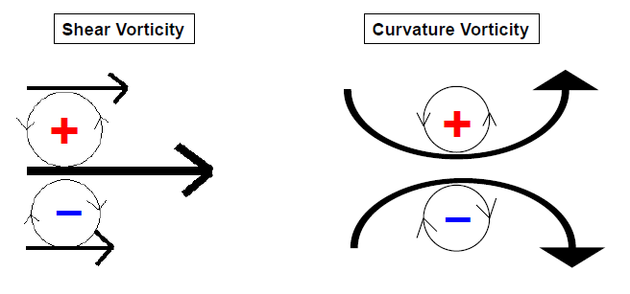
Vorticidade
Vorticidade devido ao cisalhamento: associado a gradientes ao longo de uma linha de máxima velocidade de vento
Vorticidade devido à curvatura: associada ao giro do fluxo ao longo de uma linha de corrente

Slide 22


Elementos que produzem vorticidade:
Cisalhamento

Slide 23


Elementos que produzem vorticidade:
Curvatura

Slide 24
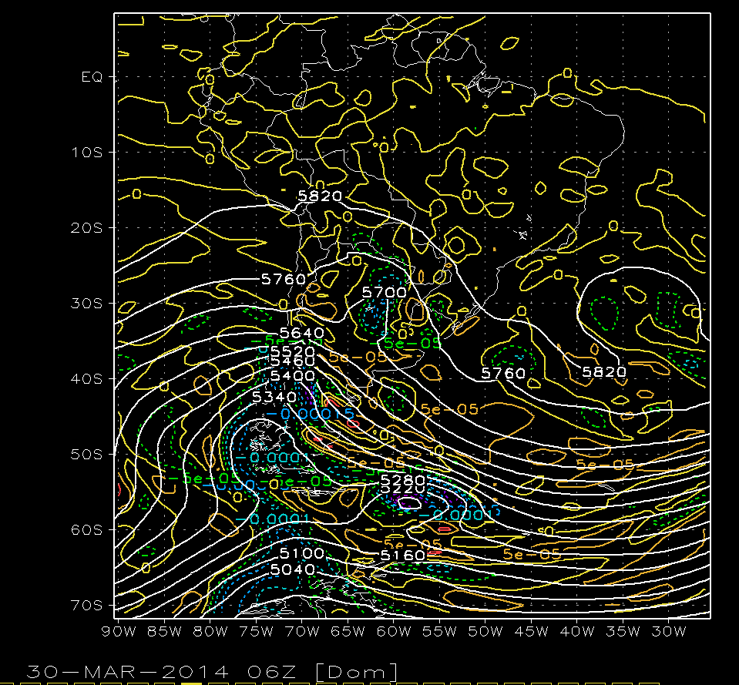
Geop e Vorticidade em 500hPa

Slide 25
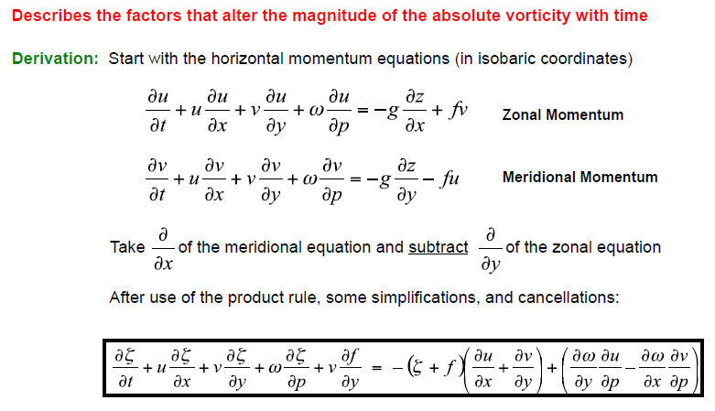
Equação da Vorticidade

Slide 26
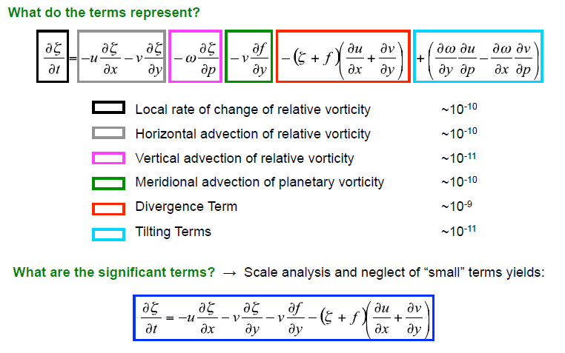
Equação da Vorticidade
(Termos de inclinação)

Slide 27

Equação da Vorticidade
Advecção Horizontal de Vorticidade Relativa
• A vorticidade relativa local diminui (aumenta) se há advecção de vorticidade negativa (positiva) para a região → Advecção Negativa de Vorticidade – NVA (Advecção Positiva de Vorticidade – PVA)
• NO HS: Adv. Neg. de Vort. geralmente leva a diminuição da pressão em superfície (intensificação das baixas de superfície)
Advecção Meridional de Vorticidade Planetária
• A vorticidade relativa local diminui (aumenta) se o fluxo local é de sul (norte) pois o gradiente meridional do parâmetro de Coriolis sempre aponta para norte.
Termo de divergência
• A vorticidade relativa local diminui (aumenta) se há convergência (divergência) local.

Slide 28
Advecção de vorticidade

Slide 29
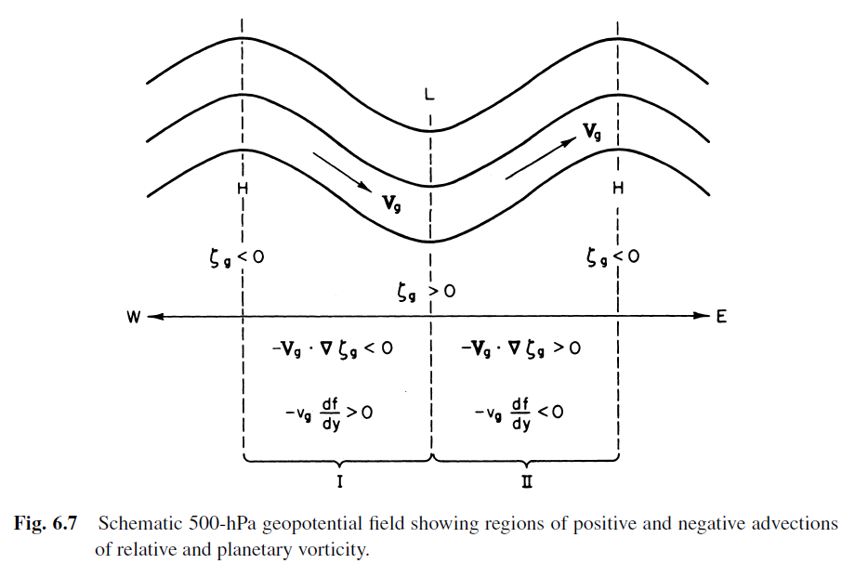
A
B
B

Slide 30
DIAG: Geop e Vorticidade em 500hPa

Slide 31
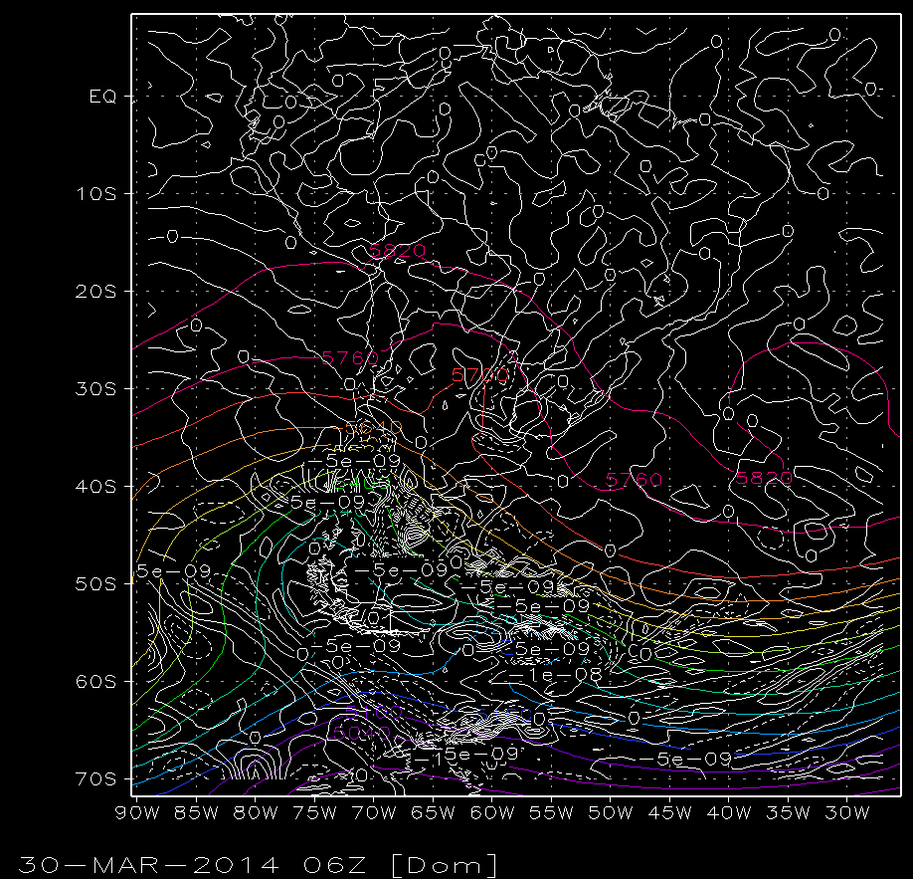
DIAG: Geop e Adv Vort em 500hPa

Slide 32

DIAG: Geop e Adv Vort em 500hPa

Slide 33
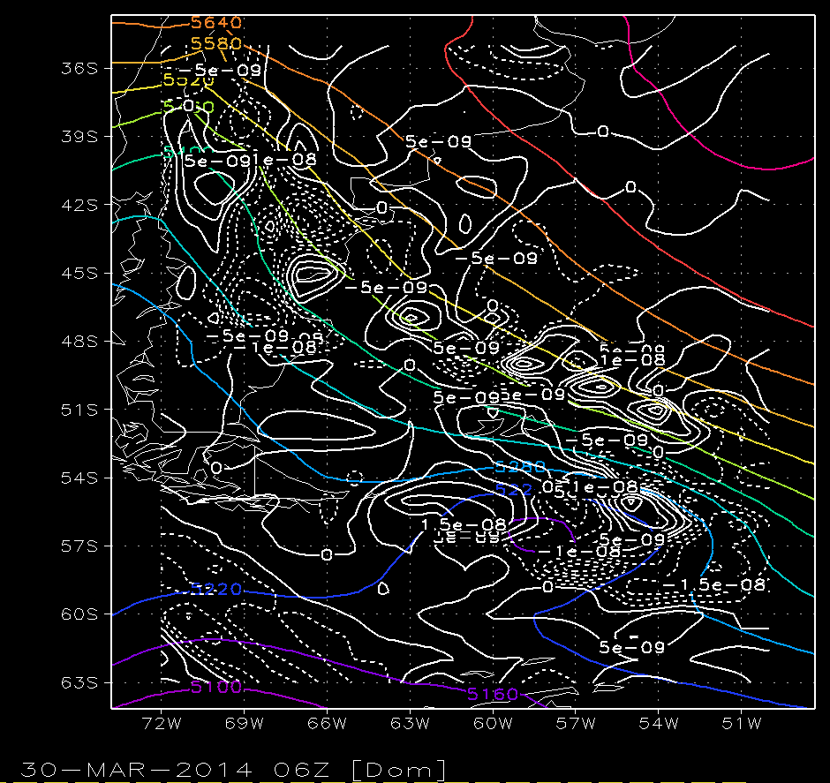
DIAG: Geop e Adv Vort em 500hPa

Slide 34
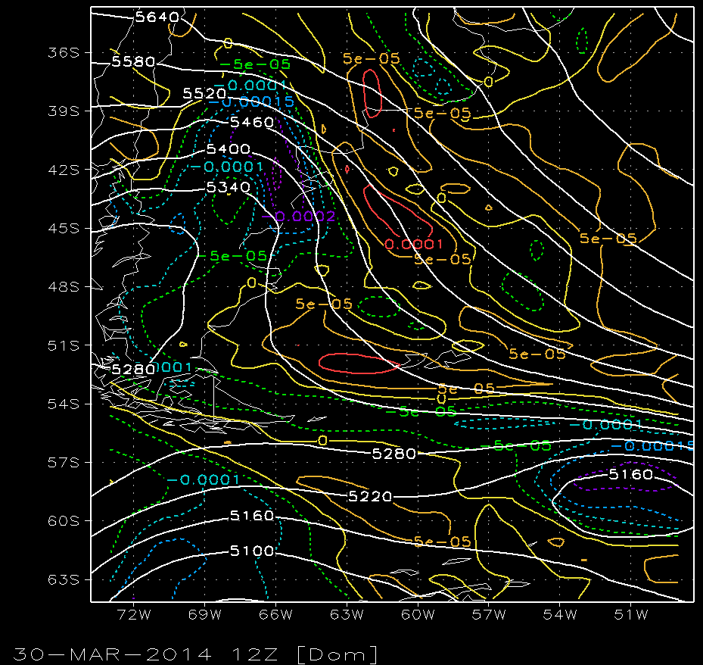
PREV: Geop e Vort em 500hPa

Slide 35
Termo da divergência

Slide 36
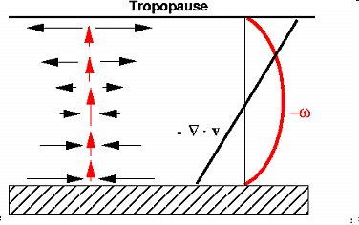
A teoria quase-geostrófica relaciona os ventos divergentes e movimentos verticais a padrões nos campos de pressão e altura geopotencial.
Certos padrões de altura geopotencial induzem os perfis de movimento vertical e divergência acima mostrados. Em geral, o movimento vertical é restrito na tropopausa, pela camada estável da estratosfera, e na superfície, pela superfície da Terra.
http://www.meteo.mcgill.ca/wxlab/ATOC-546/notes/lesson08.vorticity_advection/divergence.gif

Slide 37
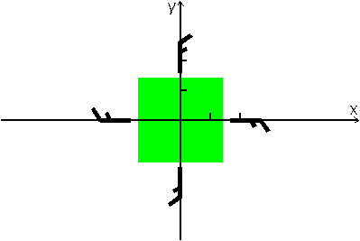
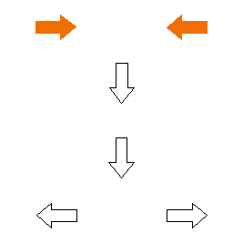
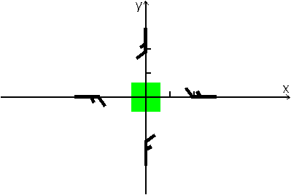

Termo da divergência
Altos níveis
Compressão vertical
superfície
<0
http://www.virtuallab.bom.gov.au/meteofrance/cours/resource/bb01/diverg.gif

Slide 38
Equação da continuidade
http://weather.ou.edu/~metr4424/Review_Quasi_System.pdf

Slide 39
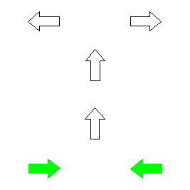
Convergência horizontal (em sup)
Estiramento vertical
>0

Slide 40
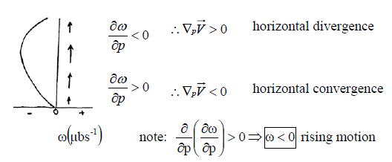
Equação da continuidade

Slide 41
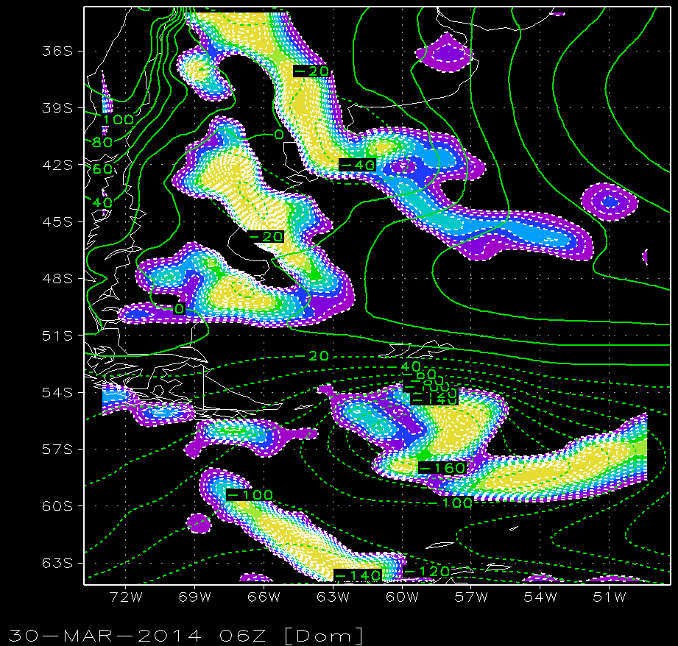
DIAG: Geop e Div 1000hPa

Slide 42
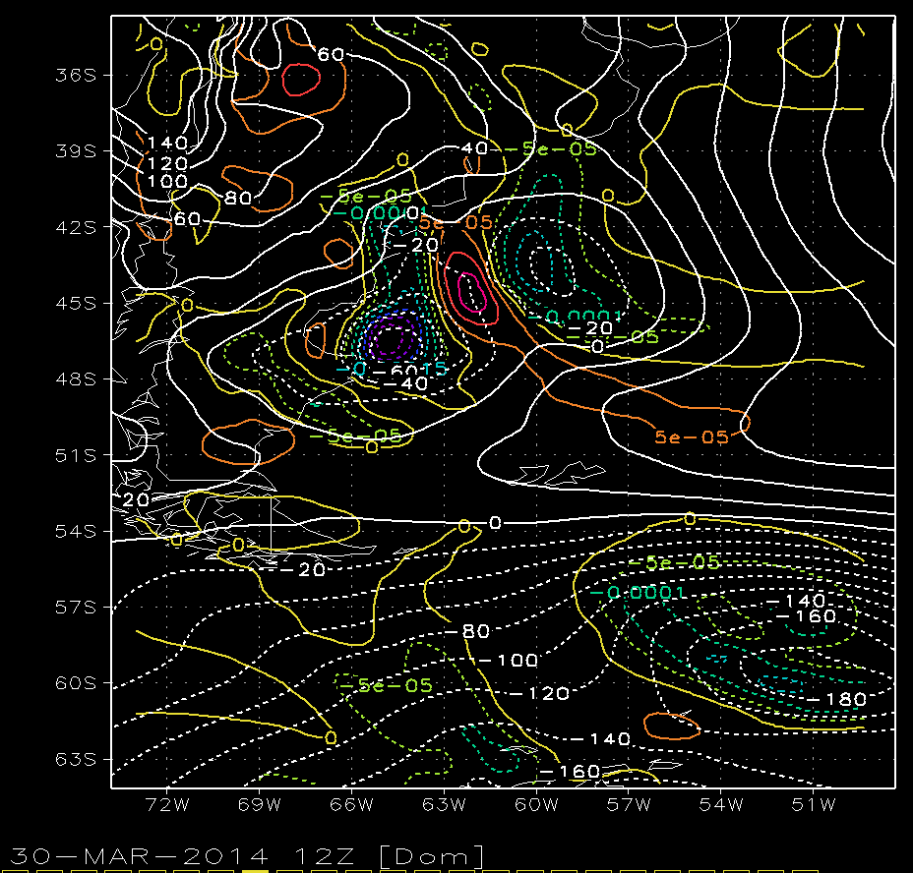
Prev: Geop e Vort 1000 hPa

